Slide 1
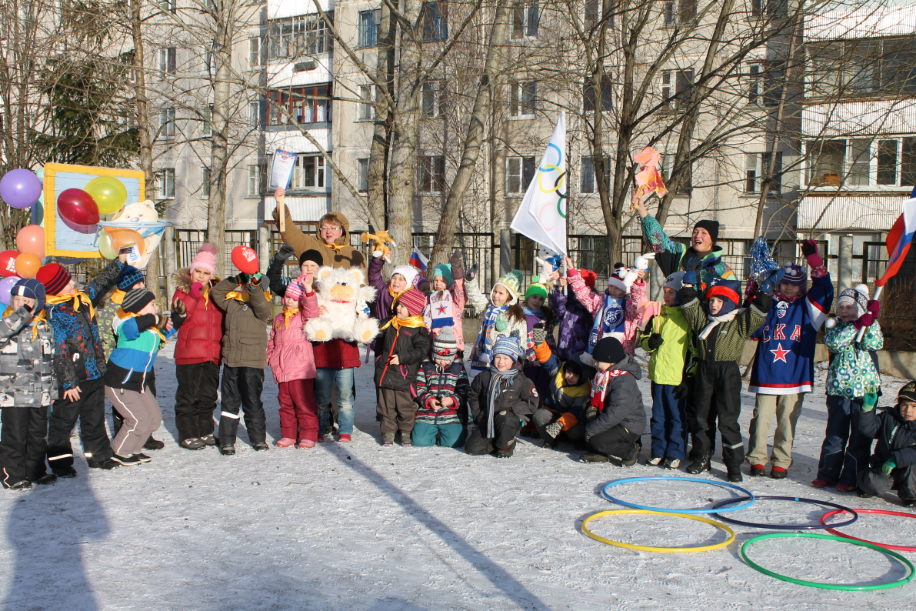
МБДОУ «Детский сад № 8 комбинированного вида» Коллективный долгосрочный творческий проект «Олимпиада, здравствуй!»
Фото коллаж

Slide 2
В гостях у биатлонистов

Slide 3
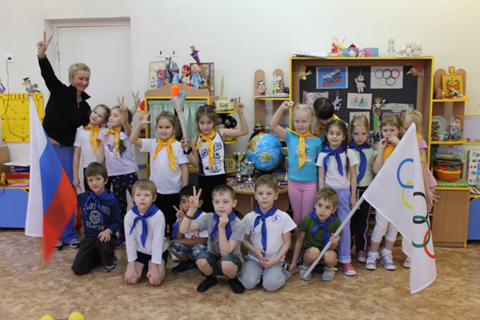
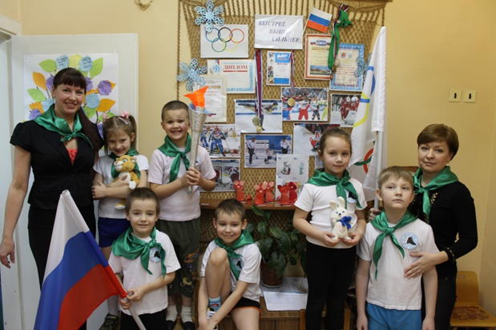
Брей- ринг

Slide 4
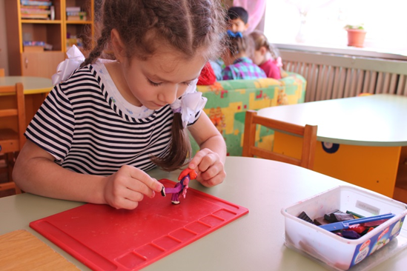
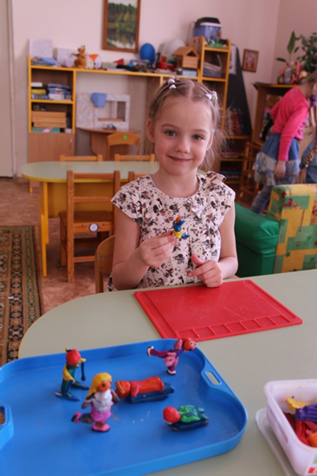
Остров Творческий

Slide 5
Открытие зимних Олимпийских игр

Slide 6
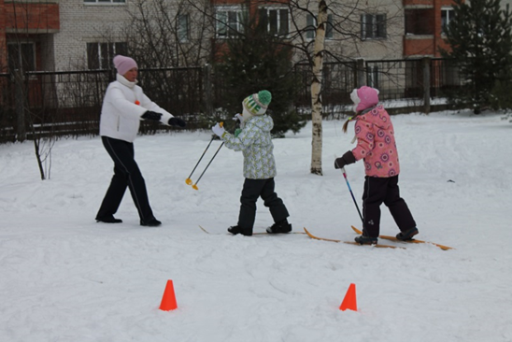
До финиша - совсем немного!

Slide 7
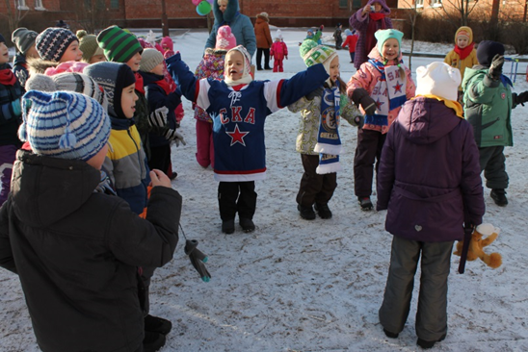
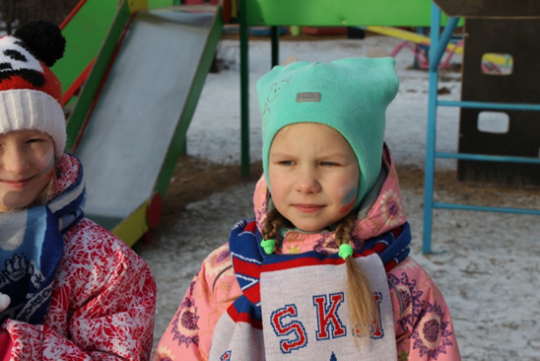
Поддержка болельщиков

Slide 8
Юные хоккеисты

Slide 9
Соревнования по скелетону

Slide 10
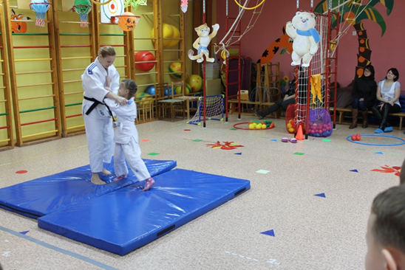
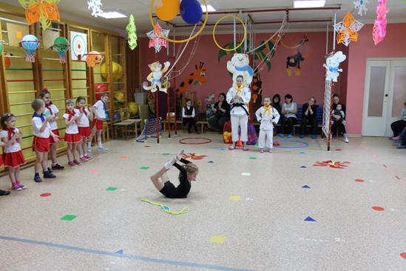
Мастер- класс

Slide 11
Минута славы

Slide 12
Мама, папа, я- Олимпийская семья!

Slide 13
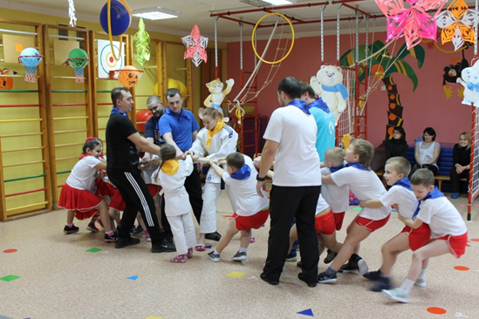
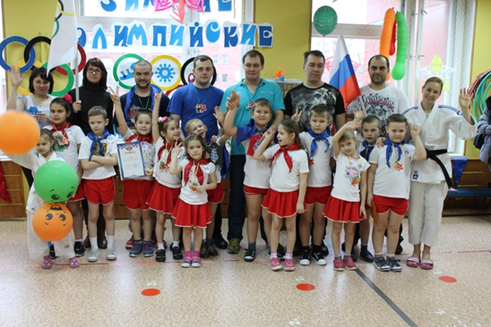
Мой папа- олимпиец!

Slide 14
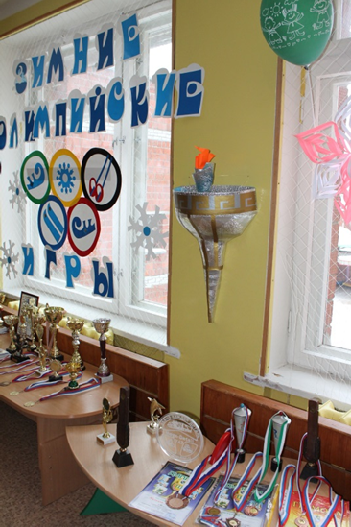
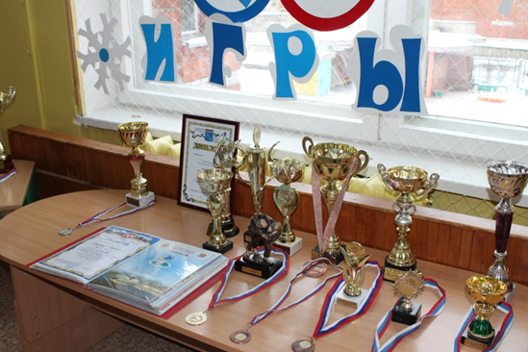
Наши награды

Slide 15
Церемония закрытия зимней Олимпиады

